Slide 1
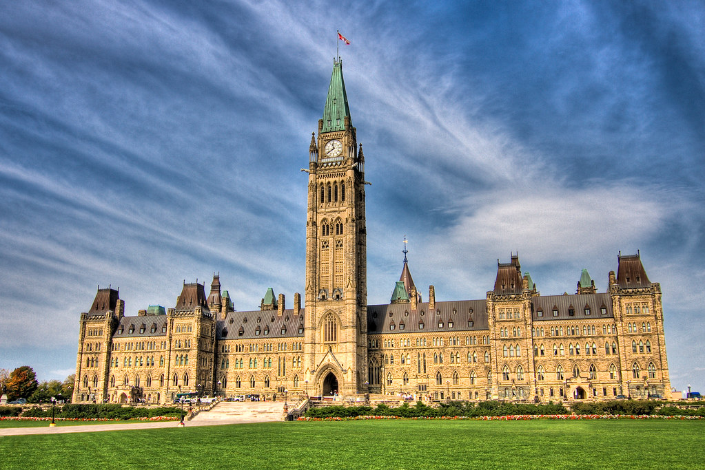
Interaction professionnelle en ia -360-A54-BB COURS 4
Me Charles-Antoine Guilbault
COLLÈGE BOIS-DE-BOULOGNE
Automne 2021

Slide 2
Plan de la SÉANCE
L’organisation des tribunaux
La Constitution au Canada
Les traditions juridiques

Slide 3
1. L’organisation des tribunaux
Cour suprême du Canada
L’organisation des tribunaux au Canada et au Québec
Cour d’appel de la cour martiale
Cour d’appel fédérale
Cour d’appel du Québec
Tribunaux militaires
Cour fédérale
Cour supérieure du Québec
Tribunal des droits de la personne du Québec
Tribunaux administratifs fédéraux
Cour du Québec
Tribunal administratif du Québec
Tribunaux administratifs provinciaux
Cours municipales

Slide 4
1. L’organisation des tribunaux
Au Canada, les tribunaux judiciaires se répartissent en tribunaux de première instance et en tribunaux d’appel.
Les tribunaux judiciaires de première instance au Québec sont les suivants :
Cour du Québec
Cour supérieure
Cour fédérale
Les tribunaux judiciaires d’appel au Québec sont les suivants :
Cour d’appel du Québec
Cour d’appel fédérale
Cour suprême du Canada

Slide 5
1. L’organisation des tribunaux
La Cour du Québec est composée de trois sections appelées chambres : la Chambre civile (qui comprend à son tour la Division des petites créances), la Chambre criminelle et pénale ainsi que la Chambre de la jeunesse.
La Chambre civile entend les affaires dans lesquelles les sommes en jeu sont de plus de 15 000 $, mais de moins de 85 000 $. La Cour du Québec agit également comme cour d’appel des jugements rendus par certains tribunaux administratifs, comme le Tribunal administratif du logement.
La Chambre criminelle et pénale de la Cour du Québec entend des affaires criminelles portant sur des infractions sommaires ainsi que des causes où l’accusé choisit d’être jugé sans jury.
La Chambre de la jeunesse entend pour sa part les causes d’adoption et de protection de la jeunesse de même que les causes criminelles impliquant un accusé qui était mineur quand l’infraction qu’on lui reproche a été commise.

Slide 6
1. L’organisation des tribunaux
La Cour supérieure est le tribunal de droit commun au Québec, c’est-à-dire le tribunal général de première instance. Plus spécifiquement, la Cour supérieure tranche les litiges dont la valeur est de 85 000 $ ou plus.
Elle est la seule qui peut entendre des causes de divorce, de faillite, les actions collectives, les demandes d’injonctions, c’est-à-dire pour forcer quelqu’un à faire ou à ne pas faire quelque chose.
Enfin, la Cour supérieure a aussi un pouvoir de contrôle sur les autres tribunaux de première instance, les organismes publics, les entreprises, l’administration publique, etc.. Elle peut ainsi casser une décision prise par quelqu’un qui n’en avait pas le pouvoir ou à outrepassé ses pouvoirs.
La Cour supérieure exerce également une compétence en matière criminelle et pénale. C’est devant elle que sont tenus les procès avec jury et ceux portant sur des accusations graves (comme le meurtre, la tentative de meurtre ou la haute trahison).

Slide 7
1. L’organisation des tribunaux
La Cour fédérale, comme son nom l’indique, est saisie de plusieurs types d’affaires qui, selon la Constitution canadienne, relèvent de la compétence du fédéral. Elle prend par exemple des décisions en matière d’immigration, de droits d’auteur, de brevets, d’impôts et d’amirauté.
Elle tranche aussi certains différends entre les provinces ou entre une ou plusieurs provinces et le fédéral. Elle peut aussi accueillir les réclamations d’un citoyen ou d’une entreprise contre le Canada (ou vice-versa).
Enfin, elle peut se prononcer en appel des décisions de certains organismes fédéraux.
Pour sa part, la Cour d’appel fédérale se prononce sur le bien-fondé de certaines décisions rendues par la Cour fédérale. Elle a aussi compétence pour traiter les demandes de contrôle judiciaire des décisions de certains organismes fédéraux, par exemple, le CRTC (Conseil de la radiodiffusion et des télécommunications canadiennes).

Slide 8
1. L’organisation des tribunaux
Devant la Cour d’appel du Québec se retrouvent ceux qui souhaitent contester les jugements des tribunaux de première instance, à l’exception des décisions rendues par la Cour fédérale (qui ne peuvent être révisées que par la Cour d’appel fédérale) et par la Division des petites créances (où il n’y a pas de droit d’appel).
Il existe des appels de plein droit ainsi que des appels sur permission, lesquels sont déterminés par des règles du Code de procédure civile du Québec.
Indépendamment de tout litige, la Cour d’appel du Québec peut être chargée de régler les malentendus portant sur une question de droit controversée.
On appelle cette procédure un « renvoi ». Le renvoi peut ainsi servir à évaluer la légitimité d’un éventuel projet de loi ou à confirmer l’interprétation à donner à une certaine loi. Le gouvernement est le seul à pouvoir intenter cette procédure.

Slide 9
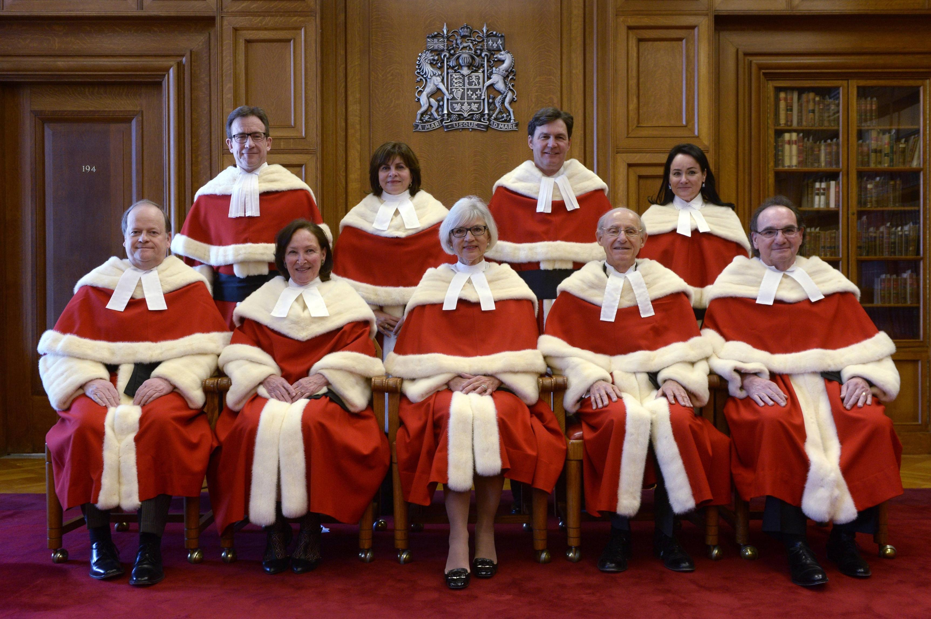
1. L’organisation des tribunaux
La Cour suprême du Canada est la juridiction finale du pays. Elle est composée de 9 juges et est située à Ottawa. Il faut savoir qu’il existe une obligation constitutionnelle qu’au moins trois (3) juges de la Cour suprême du Canada proviennent du Québec.
La Cour suprême entend les appels des décisions rendues par les cours d’appel provinciales ou territoriales ou par la Cour d’appel fédérale. Elle peut aussi entendre les renvois du gouvernement fédéral et les appels des renvois provinciaux.
Sauf dans le cas de certaines affaires criminelles, il faut demander la permission pour pouvoir y porter un jugement en appel. Cette permission peut être accordée sur la base des documents contenus dans le dossier seulement, sans que les parties concernées aient à se présenter à Ottawa.

Slide 10
1. L’organisation des tribunaux
Ensuite, pour trancher les litiges qui peuvent survenir dans les relations entre le gouvernement fédéral ou provincial et les citoyens, (de même que pour les citoyens entre eux) les gouvernements ont créé, par des lois particulières, des organismes possédant une compétence exclusive dans une matière donnée.
Ces organismes forment les tribunaux administratifs ou quasi-judiciaires. Ceux-ci appartiennent en théorie à l’ordre exécutif, en ce qu’il constitue de l’administration décentralisée.
Voici des exemples de tribunaux administratifs provinciaux :
Le Tribunal administratif du Québec (TAQ)
Le Tribunal administratif du travail (TAT)
Le Tribunal administratif du logement (TAL)

Slide 11
1. L’organisation des tribunaux
Il faut savoir qu’au Canada les juges, sont nommés par le gouvernement (fédéral ou provincial, selon le cas).
Au Québec, par exemple, le gouvernement fédéral nomme les juges de la Cour d’appel et ceux de la Cour supérieure et le gouvernement québécois nomme ceux de la Cour du Québec et ceux des cours municipales.
Pour ce qui est des juges des cours supérieures provinciales et des juges des cours fédérales, la seule exigence explicite consiste à être membre du Barreau d’une province depuis au moins 10 ans ou à être déjà juge et d’être âgé de moins de soixante-quinze (75) ans.

Slide 12
2. La constitution au canada
2.1 La Constitution canadienne : ses composantes
2.2 Le partage des compétences législatives
2.3 La Charte canadienne des droits et libertés

Slide 13
2.1 la constitution canadienne : ses composantes
Au Canada, le régime politique repose sur deux piliers fondamentaux : le parlementarisme et le fédéralisme.
La Constitution de 1867, résultat de négociations entre des membres de l’élite politique canadienne et octroyée par le Parlement britannique, reconnaît ce double aspect.
La Constitution d’un pays n’est pas nécessairement codifiée en entier dans des lois. En plus d’une partie écrite, elle peut comporter une partie non écrite.
La Constitution canadienne est composée de trois (3) éléments essentiels :
Les principes
Les conventions
Les lois

Slide 14
2.1 la constitution canadienne : ses composantes
PRÉAMBULE DE LA LOI CONSTITUTIONNELLE DE 1867
Considérant que les provinces du Canada, de la Nouvelle-Écosse et du Nouveau-Brunswick ont exprimé le désir de contracter une Union Fédérale pour ne former qu’une seule et même Puissance (Dominion) sous la couronne du Royaume-Uni de la Grande-Bretagne et d’Irlande, avec une constitution reposant sur les mêmes principes que celle du Royaume-Uni :
Considérant de plus qu’une telle union aurait l’effet de développer la prospérité des provinces et de favoriser les intérêts de l’Empire Britannique :
Considérant de plus qu’il est opportun, concurremment avec l’établissement de l’union par autorité du parlement, non seulement de décréter la constitution du pouvoir législatif de la Puissance, mais aussi de définir la nature de son gouvernement exécutif :
Considérant de plus qu’il est nécessaire de pourvoir à l’admission éventuelle d’autres parties de l’Amérique du Nord britannique dans l’union :

Slide 15
2.1 la constitution canadienne : ses composantes
Les principes
Appelé en anglais rule of law, le premier principe concerne la primauté du droit. Ainsi, tout acteur public, comme tout acteur privé, doit se conformer aux lois en vigueur ; nul n’est au dessus de la loi.
Ce principe doit être compris avec un autre grand principe : la souveraineté du Parlement. Il appartient au Parlement d’adopter les lois qui vont s’appliquer à la population vivant sur un territoire donné et de les modifier au besoin.
Un autre grand principe : l’indépendance du judiciaire. Si l’on veut que la loi s’applique à tous et que les citoyennes et citoyens soient protégés de l’arbitraire politique, il faut confier à une structure indépendante du pouvoir politique, les tribunaux , le soin de contrôler le respect de ce principe

Slide 16
2.1 la constitution canadienne : ses composantes
Les conventions
Les conventions constitutionnelles sont des règles clairement établies et respectées par les acteurs politiques, résultant de comportements répétés, mais qui n’ont pas force de loi.
La violation d’une telle règle n’est dès lors pas illégale, mais inconstitutionnelle au sens conventionnel.
La Cour suprême utilise un test selon lequel une convention doit respecter trois (3) conditions : des précédents, des acteurs qui se considèrent liés par ces précédents, une raison d’être à cette règle.

Slide 17
2.1 la constitution canadienne : ses composantes
Les conventions
La Loi constitutionnelle de 1867 ne prévoit pas l’existence d’un premier ministre : c’est le monarque, représenté par le gouverneur général, qui est investi du pouvoir exécutif. De nos jours, les pouvoirs du monarque ont été transférés entre les mains du premier ministre.
De même, le gouverneur général ou les lieutenant-gouverneurs dans les provinces vont sanctionner les lois adoptées par les Chambres sans poser de conditions et sans s’y objecter. On considère également que le représentant du monarque agit selon les avis reçus de son principal conseiller, le premier ministre.
La responsabilité ministérielle ou le gouvernement responsable est probablement la plus connue et la plus importante de ces conventions, puisqu’elle est à la base de notre système parlementaire.

Slide 18
2.1 la constitution canadienne : ses composantes
Les lois
Les lois constitutionnelles représentent sans aucun doute la partie la plus connue et la plus visible de la Constitution canadienne. Adopté par le Parlement du Royaume-Uni en mars 1867 et entrant en vigueur le 1er juillet de la même année, l’Acte de l’Amérique du Nord britannique (L.c. 1867) a donné naissance au Canada actuel fondé sur l’union de trois (3) colonies britanniques.
Entre 1867 et 1982, cette loi fut amendée à diverses reprises. Comme c’était une loi du Parlement britannique, il fallait recourir à ce même Parlement pour la modifier.
Cette pratique fut suivie jusqu’en 1982 (L.c. 1982), soit jusqu’au moment où cette loi fut « rapatriée » au Canada devenant ainsi une loi canadienne qui peut désormais être modifiée au Canada même, sans le recours au Parlement britannique.

Slide 19
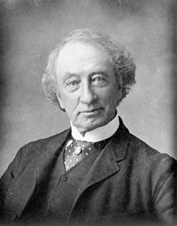
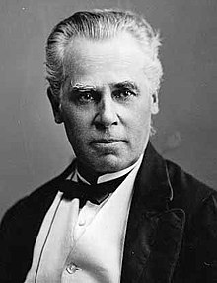
2.2 Le partage des compétences législatives
On reconnaît, dans le cas canadien, que les « Pères de la Confédération » ont agi d’une façon plutôt pragmatique, de manière à solutionner les principaux problèmes qui se posaient à eux.
Les constituants ont voulu confier au Parlement central toutes les affaires d’importance nationale ou d’intérêt général, telles que les questions militaires et les matières économiques, afin d’assurer le développement économique du Canada : c’est ainsi que la réglementation des échanges et du commerce de même que les transports et les communications entre les provinces et avec l’étranger ont été attribués au fédéral.
Aux législatures provinciales, on a confié toutes les affaires d’intérêt purement local, comme le niveau municipal, les questions d’ordre culturel et linguistique ainsi que le domaine social et le droit civil, afin d’éviter les tensions et les conflits politiques.

Slide 20
2.2 Le partage des compétences législatives
Ces principes ont été concrétisés aux articles 91 à 95 de la Loi constitutionnelle de 1867 : ceux-ci établissent les compétences attribuées à chaque niveau de gouvernement.
Dans certains cas, le texte était trop vague ou trop ambigu pour rallier sans problème tous les intervenants, obligeant ainsi les tribunaux à intervenir pour préciser les intentions des législateurs.
L’article 91 énumère 29 secteurs de compétence fédérale. On y trouve également un préambule accordant au Parlement fédéral un pouvoir général de faire des lois pour « la paix, l’ordre et le bon gouvernement du Canada ».

Slide 21
2.2 Le partage des compétences législatives
En vertu de ce préambule, les pouvoirs résiduaires, c’est-à-dire tous ceux qui ne peuvent être rangés dans une catégorie de sujets déjà énumérés, soit par oubli des constituants, soit parce qu’il s’agit de sujets nouveaux (par exemple, l’aéronautique ou l’énergie nucléaire), ont été confiés au fédéral.
Par contre, c’est à la suite de la pratique et de l’interprétation constitutionnelles en général que les tribunaux ont reconnu au gouvernement canadien un pouvoir de dépenser, c’est-à-dire le pouvoir de faire des versements à des individus, à des groupes ou à des gouvernements dans des domaines pour lesquels il n’a pas nécessairement la compétence législative (par exemple, dans le secteur de la santé ou de l’éducation postsecondaire).

Slide 22
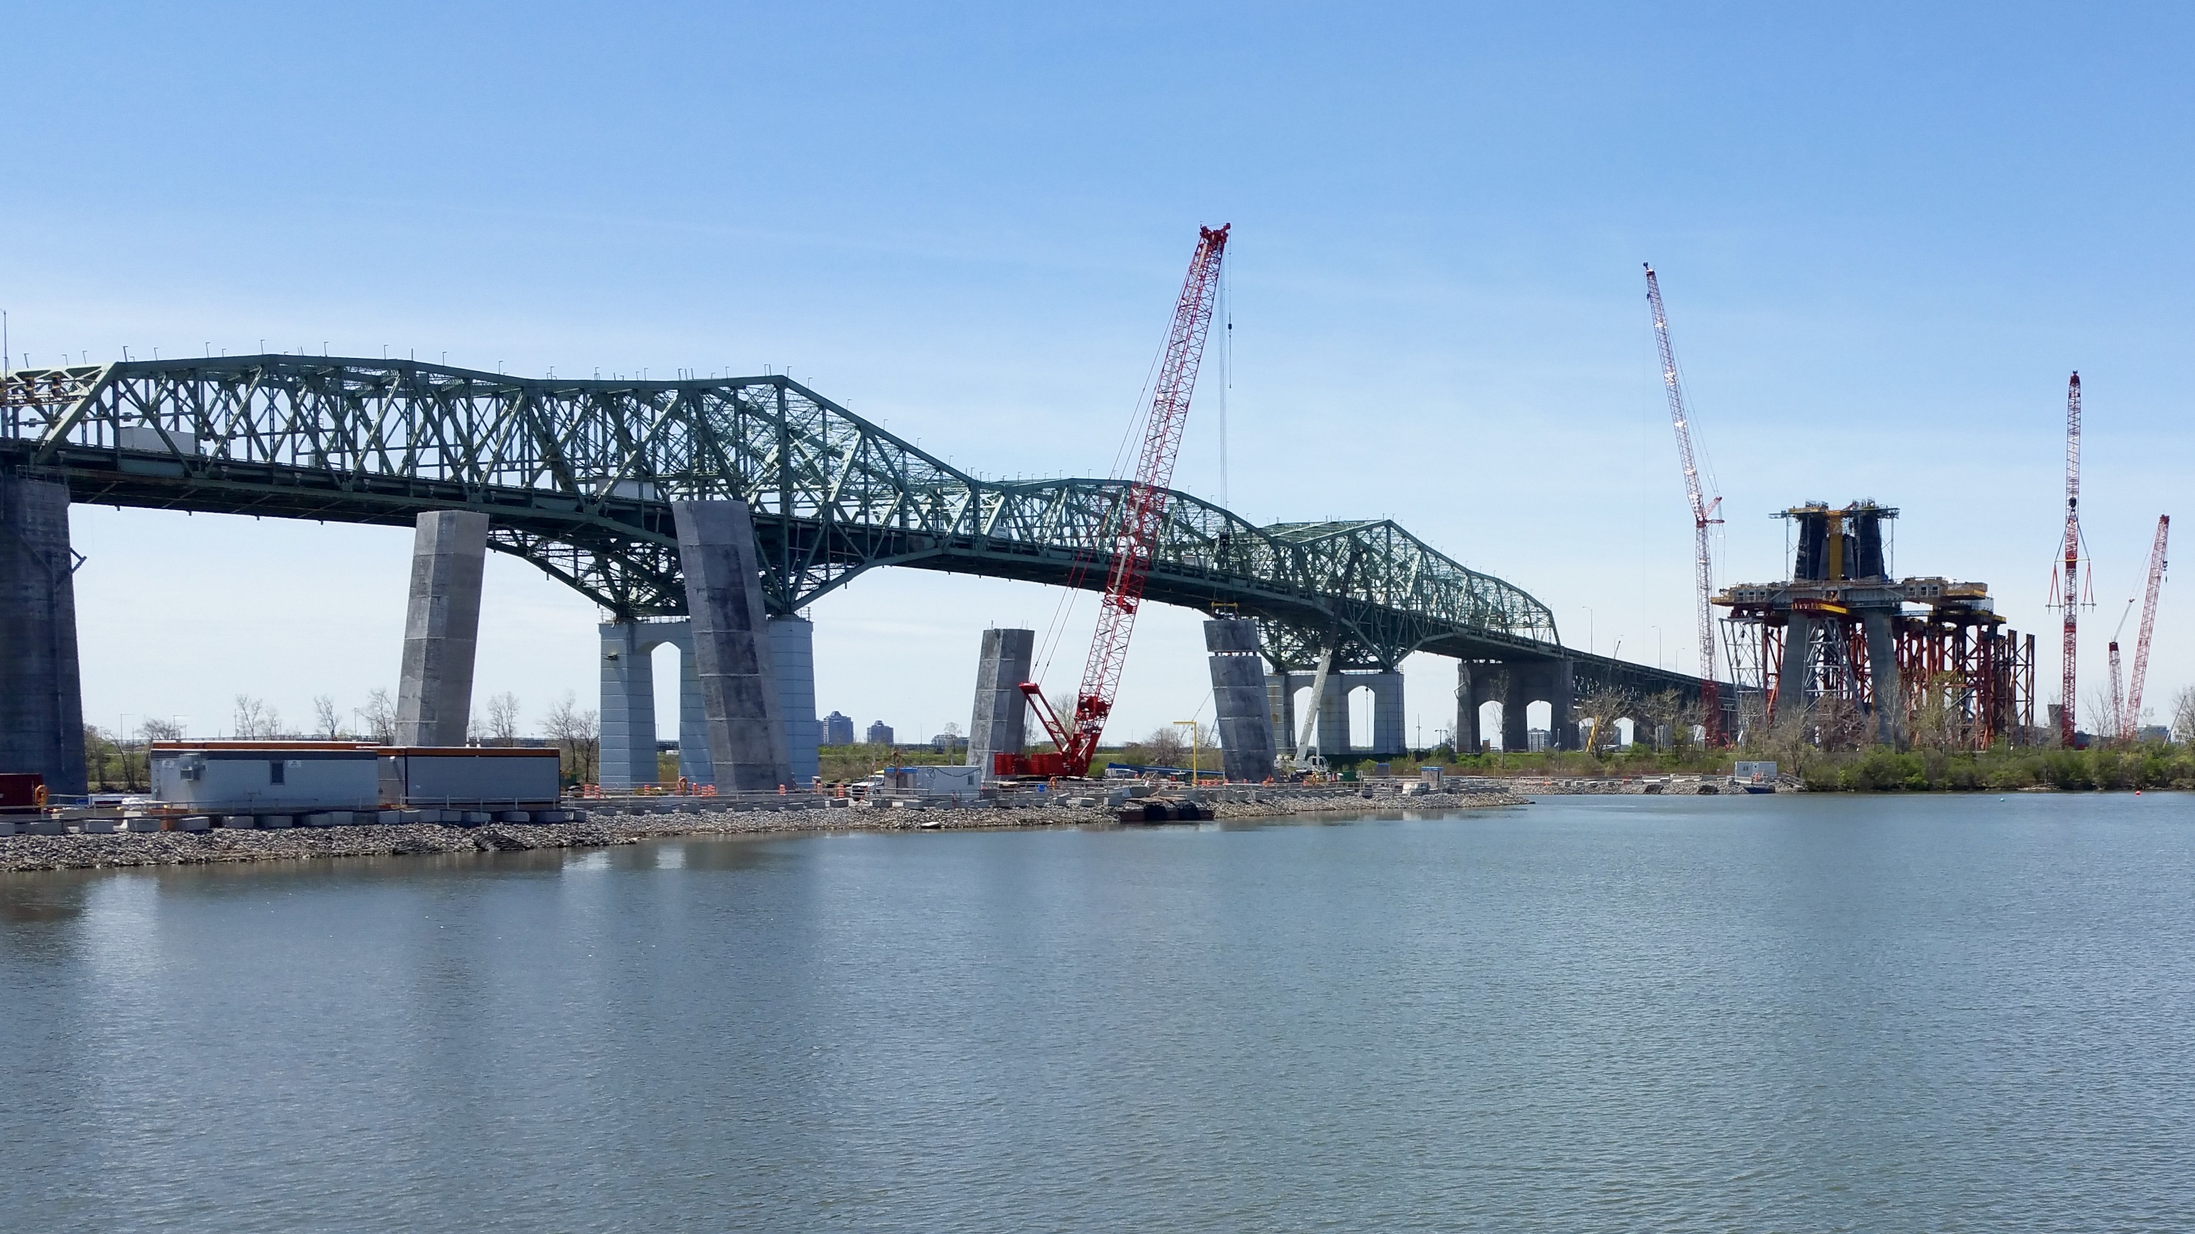
2.2 Le partage des compétences législatives
Le partage des compétences législatives
L’article 92 énumère 16 domaines confiés aux législatures provinciales.
Cependant, certains alinéas de l’article 92 définissent des compétences fédérales, comme le pouvoir déclaratoire (en vertu de l’article 92.10c) voulant que des travaux, bien qu’ils soient situés dans une province, peuvent être déclarés par le Parlement canadien être à l’avantage de tout le Canada ou de deux ou plusieurs provinces et ainsi tomber sous la compétence fédérale (ce fut le cas, par exemple, de l’exploitation de l’uranium ou des certains ouvrages comme des ponts).
De plus, l’article 93 accorde aux provinces le secteur de l’éducation avec protection des minorités catholiques et protestantes.

Slide 23
2.2 Le partage des compétences législatives
En vertu de l’article 95, l’agriculture et l’immigration sont des pouvoirs concurrents, c’est-à-dire qu’elles relèvent des deux (2) législateurs (fédéral et provinciaux), mais avec prépondérance de la législation fédérale : une loi provinciale sur ces sujets ne doit pas être incompatible avec une loi fédérale.
Il en est de même de l’article 92A qui établit une compétence concurrente avec prédominance du fédéral sur les exportations à l’extérieur d’une province des ressources naturelles non renouvelables, des ressources forestières et de l’énergie électrique, et sur la taxation indirecte de ces ressources.

Slide 24
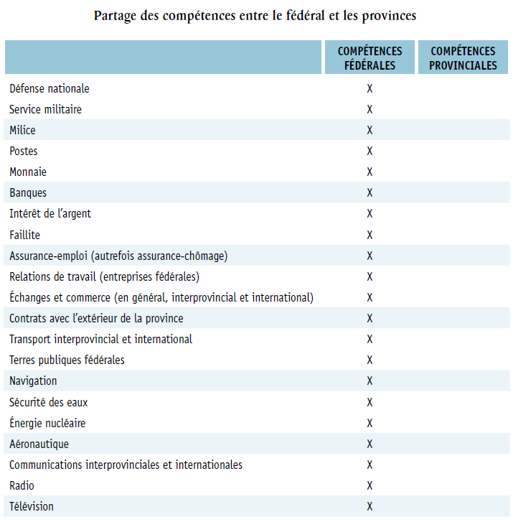
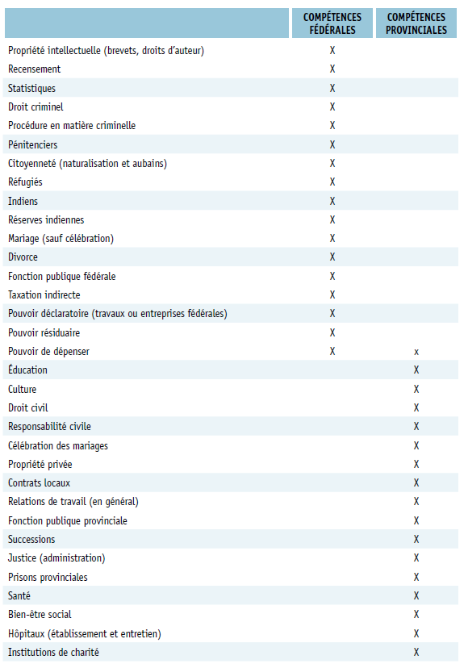
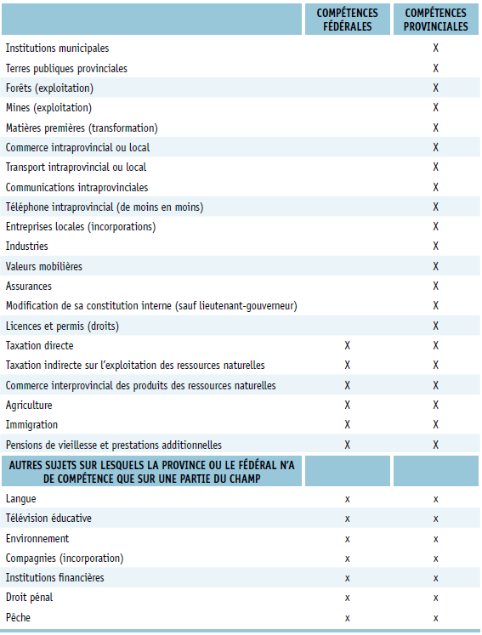
2.2 Le partage des compétences législatives
En vertu de l’article 95, l’agriculture et l’immigration sont des pouvoirs concurrents, c’est-à-dire qu’elles relèvent des deux (2) législateurs (fédéral et provinciaux), mais avec prépondérance de la législation fédérale : une loi provinciale sur ces sujets ne doit pas être incompatible avec une loi fédérale.
Il en est de même de l’article 92A qui établit une compétence concurrente avec prédominance du fédéral sur les exportations à l’extérieur d’une province des ressources naturelles non renouvelables, des ressources forestières et de l’énergie électrique, et sur la taxation indirecte de ces ressources.

Slide 25
2.2 Le partage des compétences législatives
Hyperlien vers la L.C. de 1867 :
https://laws-lois.justice.gc.ca/fra/const/page-3.html#h-25
Voir les articles 91 à 95 relatifs au partage des compétences législatives au Canada.

Slide 26
2.3 La charte canadienne des droits et libertés
Il faut attendre 1982 pour « rapatrier » la Constitution, c’est-à-dire l’AANB de 1867 et les statuts connexes.
Rapatrier signifie tout simplement transférer des autorités législatives britanniques aux autorités législatives canadiennes le pouvoir d’amender la Constitution du pays. Mais pour effectuer ce transfert, il fallait que les Canadiens se donnent une formule d’amendement. Le rapatriement de 1981-1982, effectué sans l’accord du Québec, contient cette formule d’amendement.
Ainsi, en 1982 est adoptée la Loi constitutionnelle de 1982, laquelle contient la Charte canadienne des droits et libertés.

Slide 27
2.3 La charte canadienne des droits et libertés
Cette Charte se compose de plusieurs chapitres. Le premier a trait aux libertés fondamentales.
La Charte garantit les libertés de conscience, de religion, de pensée, de croyance, d’opinion, d’expression, de presse, de réunion pacifique et d’association (article 2), autant de termes dont les tribunaux sont appelés à définir le contenu et la portée.
À ces libertés de base s’ajoute, pour tout citoyen canadien, la liberté de circulation et d’établissement dans toute province, sans pour autant que soient interdits les programmes destinés à améliorer, dans une province, la situation d’individus défavorisés socialement ou économiquement (article 6).
La Charte protège également les droits démocratiques : droit de vote et d’éligibilité pour tout citoyen canadien, mandat maximal de cinq ans pour les Chambres, obligation de tenir une séance parlementaire au moins une fois par année (articles 3 à 5).

Slide 28

2.3 La charte canadienne des droits et libertés
La Charte accorde aussi des garanties juridiques.
Chacun, a droit à la vie, à la liberté, à la sécurité de sa personne (motif souvent invoqué par les réfugiés devant les tribunaux canadiens), à la protection contre les fouilles, les perquisitions ou les saisies abusives et à la protection contre la détention ou l’emprisonnement arbitraires.
Chacun a également le droit de connaître rapidement les motifs de son arrestation, d’être assisté d’un avocat, d’être jugé dans un délai raisonnable (délais qui ont été précisés par la Cour suprême dans l’arrêt Jordan), et ce, devant un tribunal indépendant et impartial, d’être présumé innocent et de ne pas subir un châtiment abusif (articles 7 à 14).

Slide 29
2.3 La charte canadienne des droits et libertés
En reconnaissant le droit à l’égalité (article 15), la Charte interdit toute discrimination fondée notamment sur la race, l’origine nationale ou ethnique, la couleur, la religion, le sexe, l’âge ou les déficiences mentales ou physiques.
« 15 (1) La loi ne fait acception de personne et s’applique également à tous, et tous ont droit à la même protection et au même bénéfice de la loi, indépendamment de toute discrimination, notamment des discriminations fondées sur la race, l’origine nationale ou ethnique, la couleur, la religion, le sexe, l’âge ou les déficiences mentales ou physiques. »
Mais, comme la Charte ne s’applique qu’aux pouvoirs publics et non au secteur privé, elle n’a qu’une portée limitée, puisqu’un bon nombre de cas de discrimination relèvent plutôt du domaine privé. On peut alors invoquer la Charte québécoise qui touche aussi bien le secteur privé que le secteur public.

Slide 30
2.3 La charte canadienne des droits et libertés
Hyperlien vers la L.C. de 1982 et la Charte canadienne des droits et libertés :
https://laws-lois.justice.gc.ca/fra/const/page-12.html#h-46
Hyperlien vers la Charte des droits et libertés de la personne (Québec) :
http://legisquebec.gouv.qc.ca/fr/showdoc/cs/c-12
Hyperlien vers le site de la Commission des droits de la personnes et des droits de la jeunesse, chargée de l’application de la Charte québécoise :
https://www.cdpdj.qc.ca/fr

Slide 31
2.3 La charte canadienne des droits et libertés
Enfin, la Charte contient deux (2) articles qui permettent au législateur de circonscrire les droits et de « limiter » les libertés.
L’article 1 stipule que les droits et libertés énoncés dans la Charte :
« ne peuvent être restreints que par une règle de droit, dans des limites qui soient raisonnables et dont la justification puisse se démontrer dans le cadre d’une société libre et démocratique ».
Il appartient aux tribunaux d’établir si ces conditions sont respectées et, surtout, si le législateur peut les invoquer lorsqu’il restreint des droits fondamentaux.

Slide 32
2.3 La charte canadienne des droits et libertés
La Cour suprême du Canada a défini un « test » à deux volets, dans une décision phare R. c. Oakes :
la règle de droit adoptée doit poursuivre un objectif social suffisamment important pour justifier la suppression d’un droit ou d’une liberté.
les moyens pour atteindre cet objectif doivent être raisonnables et proportionnés à l’objectif poursuivi.
Il faut savoir qu’il appartient à la partie qui demande le maintien d’une restriction à un droit garanti de démontrer le passage du « test » de Oakes.
Il faut également savoir que la norme de preuve applicable au test de l’article premier est la preuve selon la prépondérance des probabilités.

Slide 33
2.3 La charte canadienne des droits et libertés
Une clause a fait couler beaucoup d’encre, celle de dérogation ou clause nonobstant (article 33) qui permet au législateur de déroger à certains droits protégés par la Charte, nommément les libertés fondamentales, les garanties juridiques et les droits à l’égalité.
Une telle dérogation ne vaut que pour cinq (5) ans, mais elle peut être renouvelée.
La clause de dérogation soustrait aux tribunaux le monopole de l’interprétation de la Charte et rétablit un équilibre entre la souveraineté du Parlement où siègent les élus du peuple et la primauté des tribunaux dans l’interprétation de la loi.

Slide 34
2.3 La charte canadienne des droits et libertés
Dérogation par déclaration expresse
33. (1) Le Parlement ou la législature d’une province peut adopter une loi où il est expressément déclaré que celle-ci ou une de ses dispositions a effet indépendamment d’une disposition donnée de l’article 2 ou des articles 7 à 15 de la présente charte.
Effet de la dérogation
(2) La loi ou la disposition qui fait l’objet d’une déclaration conforme au présent article et en vigueur a l’effet qu’elle aurait sauf la disposition en cause de la charte.
Durée de validité
(3) La déclaration visée au paragraphe (1) cesse d’avoir effet à la date qui y est précisée ou, au plus tard, cinq ans après son entrée en vigueur.
Nouvelle adoption
(4) Le Parlement ou une législature peut adopter de nouveau une déclaration visée au paragraphe (1).
Durée de validité
(5) Le paragraphe (3) s’applique à toute déclaration adoptée sous le régime du paragraphe (4).

Slide 35
3. Les traditions juridiques
3.1 La tradition civiliste
3.2 La tradition de common law

Slide 36
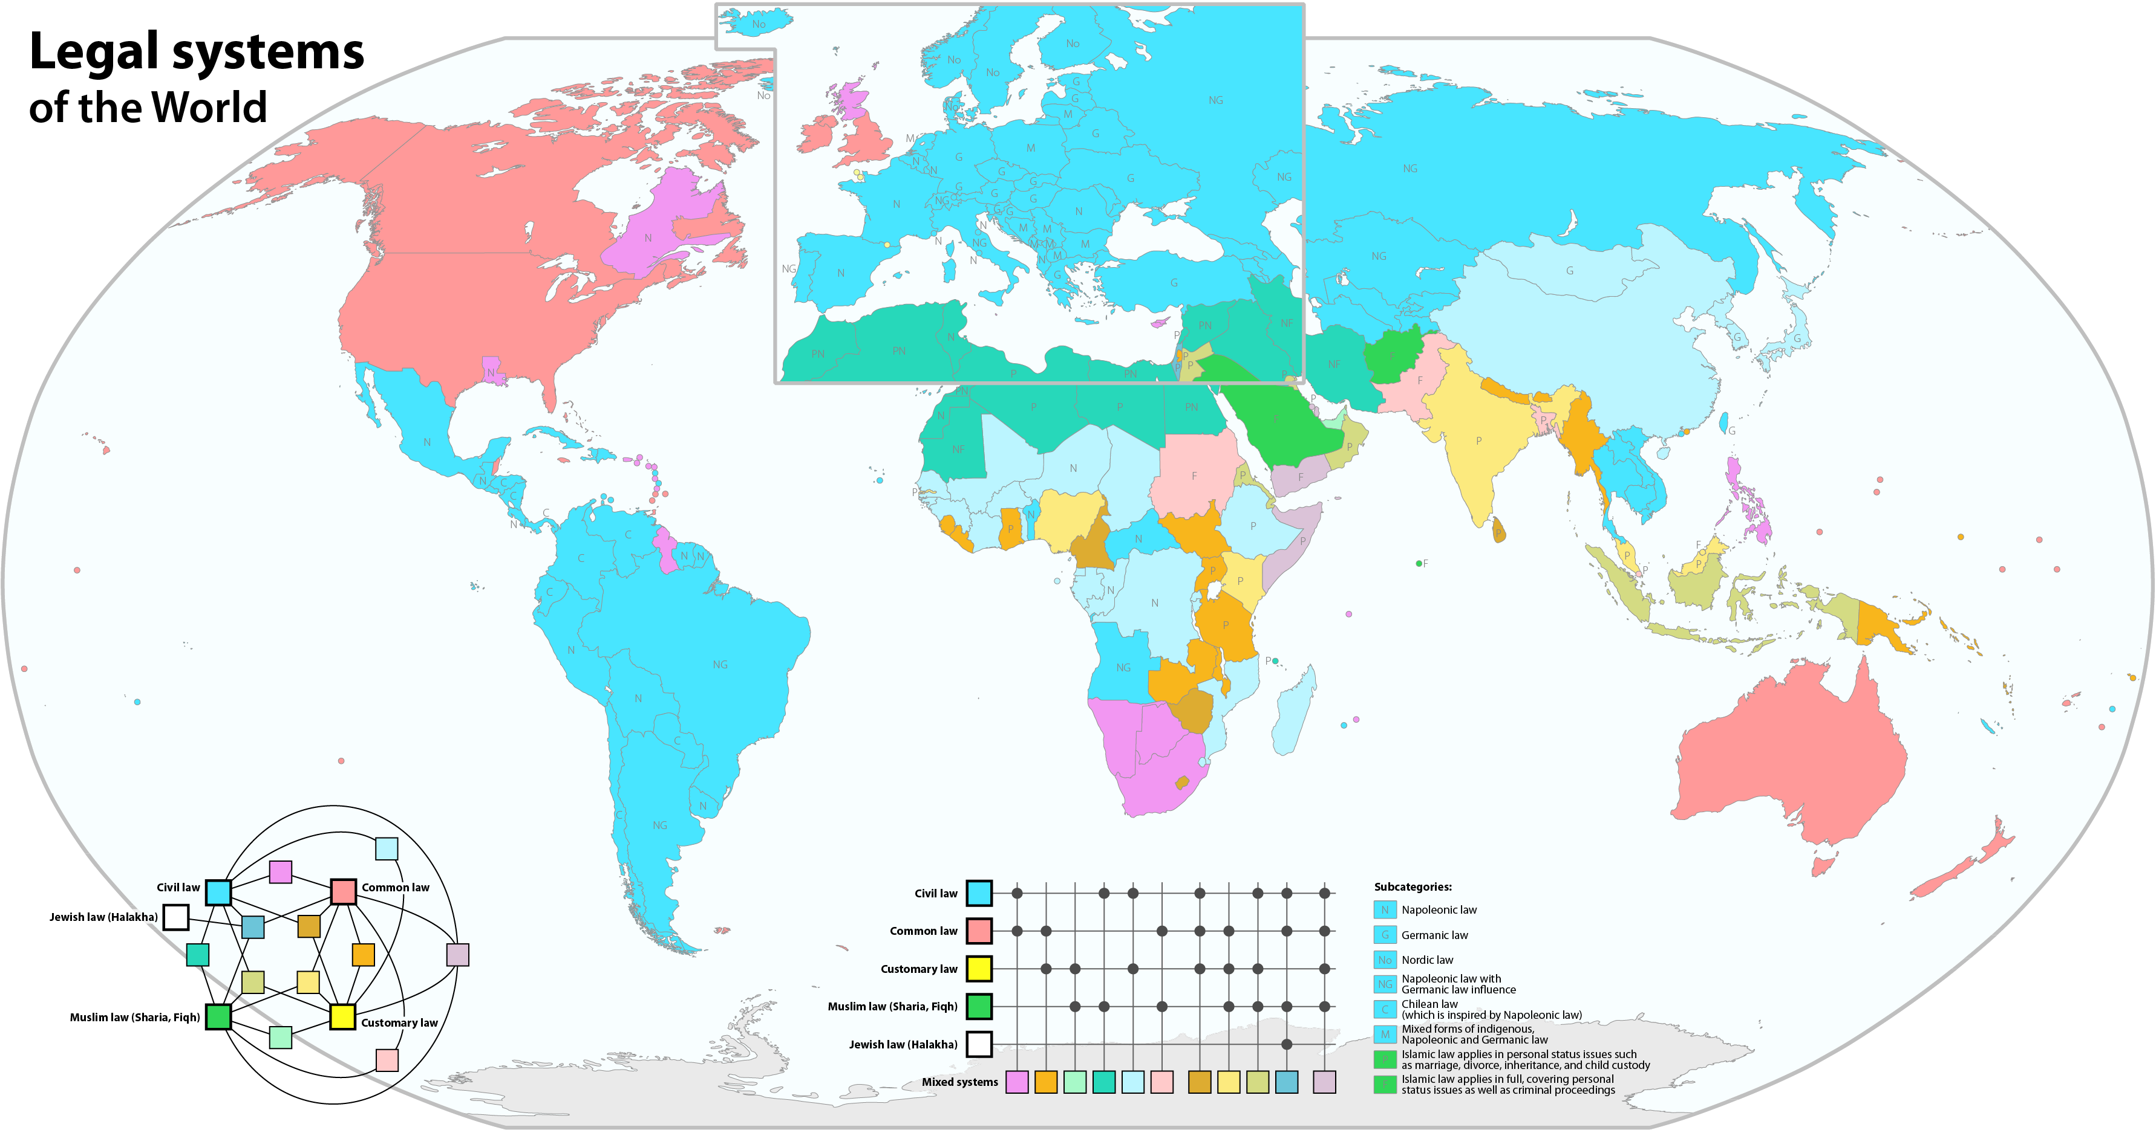
3. Les traditions juridiques

Slide 37

3.1 La tradition civiliste
La tradition civiliste est une tradition juridique comportant une histoire très riche, dont les origines remontent jusqu'à l'Empire Romain et qui a poursuivi son évolution au Moyen-Âge et jusqu'à l'époque moderne principalement en Europe continentale.
Il s'agit d'une tradition juridique dont les sources post-romaines proviennent principalement de la France et qui s'est enrichie au travers des siècles des apports culturels de presque toutes les cultures d'Europe continentale (principalement celles d'Allemagne et des Pays Scandinaves).
Elle constitue le socle du droit privé québécois.

Slide 38
3.1 La tradition civiliste
La tradition civiliste tire une très forte influence du droit romain.
De plus, le droit romain s’exprime également dans la tradition civiliste avec la pensée rationaliste et le concept du Code (Codex).
En effet, le droit romain est le premier droit de l’Antiquité a avoir rationalisé et compilé l'ensemble de ses lois sous la forme d'un ensemble écrit, logique et structuré, d'application universelle.
Cette manière de conceptualiser le droit est d'une influence majeure au sein de la tradition civiliste : où la source première du droit se situe dans la loi écrite, en fonction de ce principe de codification, et où elle obéit à un ordonnancement déductif

Slide 39
3.1 La tradition civiliste
La tradition civiliste tire une très forte influence du droit romain.
De plus, le droit romain s’exprime également dans la tradition civiliste avec la pensée rationaliste et le concept du Code (Codex).
En effet, le droit romain est le premier droit de l’Antiquité a avoir rationalisé et compilé l'ensemble de ses lois sous la forme d'un ensemble écrit, logique et structuré, d'application universelle.
Cette manière de conceptualiser le droit est d'une influence majeure au sein de la tradition civiliste : où la source première du droit se situe dans la loi écrite, en fonction de ce principe de codification, et où elle obéit à un ordonnancement déductif

Slide 40
3.1 La tradition civiliste
La tradition civiliste est dans une perspective rationaliste du droit.
Suivant la tradition civiliste, en effet, le droit est d'abord et avant tout considéré comme un acte de raison , soit un ordonnancement normatif logique et structuré donnant une vie normative à un ensemble de règles représentant les valeurs et les choix sociaux de la population.
La tradition civiliste se caractérise par une perspective objective du droit et son application a priori.
La norme juridique est donc prédéterminée (habituellement dans une loi) et est ensuite appliquée à des cas concrets.

Slide 41
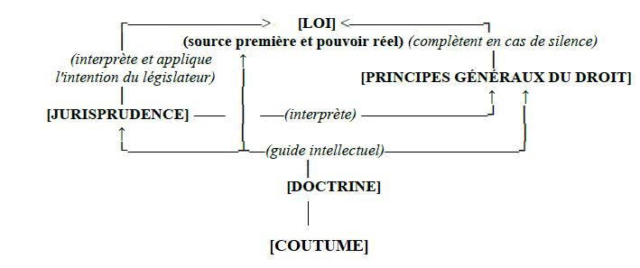
3.1 La tradition civiliste
La principale source matérielle du droit au sein de la tradition civiliste se trouve à être la loi qui se trouve à être complétée par les principes généraux du droit .
Celle-ci sera par la suite interprétée par la jurisprudence et par la doctrine qui constituent des sources accessoires et complémentaires de droit, servant à appliquer la source principale que constitue la loi ainsi qu'à l'interpréter lorsque peuvent survenir des zones d'ombres.

Slide 42

3.2 La tradition de common law
Traçant ses origines à l'unification de l'Angleterre suite à la Conquête Normande de 1066, la common law est inextricablement liée à l'histoire britannique. Alors que les traditions civilistes connaissent une certaine perméabilité au sein des différents peuples d'Europe continentale, la common law est un événement juridique résolument Anglais.
Au Québec, la common law est la tradition juridique dans laquelle s'inscrit le droit public.
Plutôt que d’intégrer le droit au sein d’un système de droit écrit comme l’a fait la tradition civiliste, la tradition de common law a laissé l’action des tribunaux et des juges comme force déterminante de l’ordre juridique britannique.

Slide 43
3.2 La tradition de common law
La tradition de common law connaît aussi sa part de l’influence de droit romain, mais dans une mesure beaucoup moins grande que dans la tradition civiliste. Le droit romain agit davantage à titre d'inspiration et de référence dans le passé que de source directe de droit comme le fait la tradition civiliste.
C’est notamment en raison de l’isolement de la Grande-Bretagne vis-à-vis le continent et les successions de vagues migratoires germaniques que la tradition de common law n’a pas conservé une grande influence du droit romain.

Slide 44
3.2 La tradition de common law
La common law est axée sur la résolution de problèmes et sur une approche fonctionnelle du droit.
Elle considère bien davantage la norme de droit comme le fruit de l'expérience que les justiciables en font. La common law est résolument une tradition juridique empiriste, c’est-à-dire fondée sur l’expérience et non point sur la raison comme dans la tradition civiliste.
Considère que le droit est un fruit d'expérience ne pouvant se dégager que par après-coup- la common law reçoit mal le droit écrit sous forme de loi; elle est ainsi pour l'essentiel non écrite.
En common law, la norme juridique apparait donc a posteriori, c’est-à-dire à la suite d’un examen attentifs par un juge des faits de l’affaire présentée devant lui.

Slide 45
3.2 La tradition de common law
La common law est la tradition qui accorde le plus de pouvoir à son appareil judiciaire à titre de source de droit.
Sa nature empiriste lui commandant une rétroaction constante du droit au regard des faits, les intervenants étatiques qui seront confrontés à de tels faits particuliers ne peuvent pas être l'appareil législatif ou gouvernemental, qui gouvernent à l'avance pour l'ensemble de la société, mais bien les juges, qui y sont en première ligne et qui font directement face aux faits lorsqu'ils se produisent.
On reconnait un pouvoir créateur de droit des juges de common law qui est à l'origine de l'expression « judge-made law ». En cas de silence juridique ou en cas de difficulté d'interprétation, ils ont le pouvoir institutionnel de décider non seulement la manière dont le droit doit s'appliquer à un cas concret, mais également d'en dégager la règle de droit générale.

Slide 46
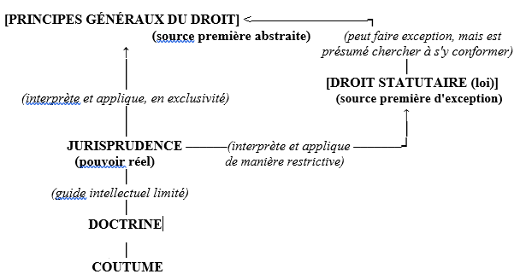
3.2 La tradition de common law
Ils sont astreints, entre eux, à un respect très strict des décisions antérieurement rendues sur une même question. (règle de la « stare decisis »)
La seule manière pour un juge de common law de ne pas suivre un jugement antérieur rendu sur une même question est de démontrer soit :
Les faits de l’affaire comportent un élément de distinction;
Le droit applicable à la situation juridique antérieure n’est plus la même;

